Slide 1
Svět zvířat 98
Le monde des animaux

Slide 2
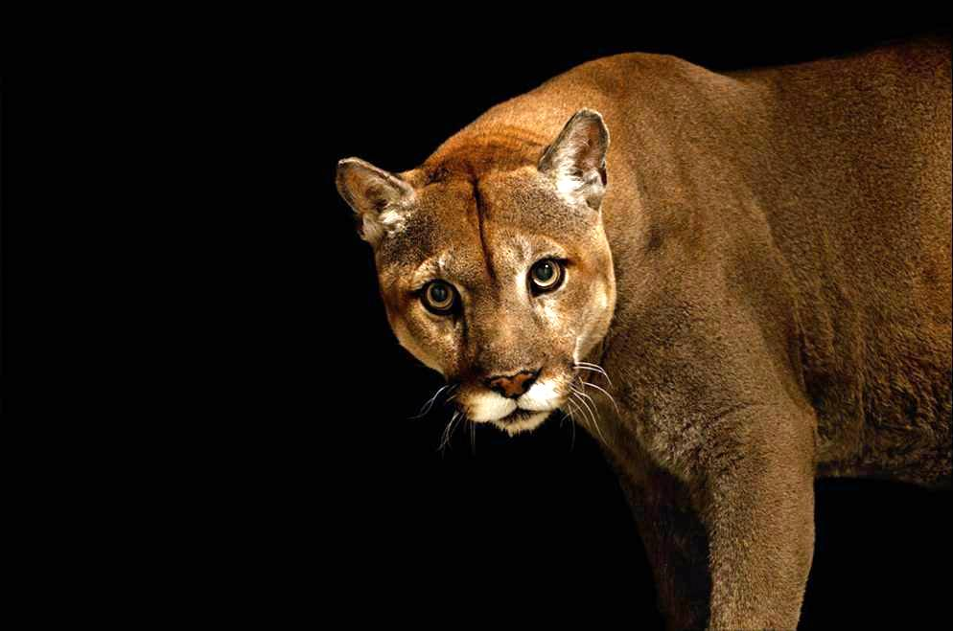
powerpoint Presentation
y@t@t@

Slide 3
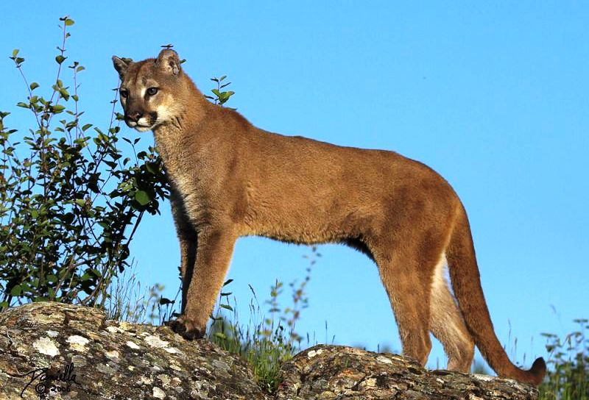

Svět zvířat 98
The world of animals De wereld van dieren Le monde des animaux Die Welt der Tiere W świecie
zwierząt El mundo de los animales O mundo dos animais Lumea animalelor Az állatok világa

Slide 4
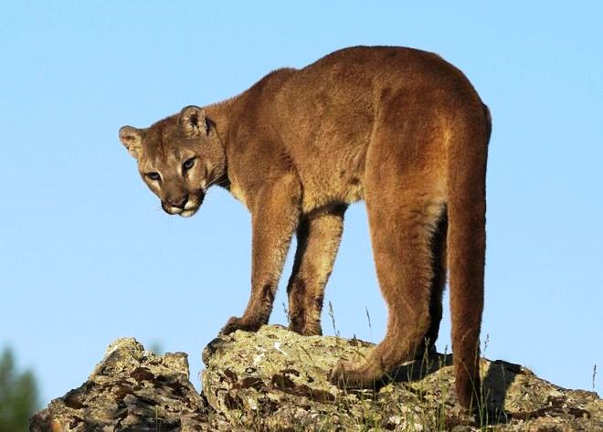

Slide 5
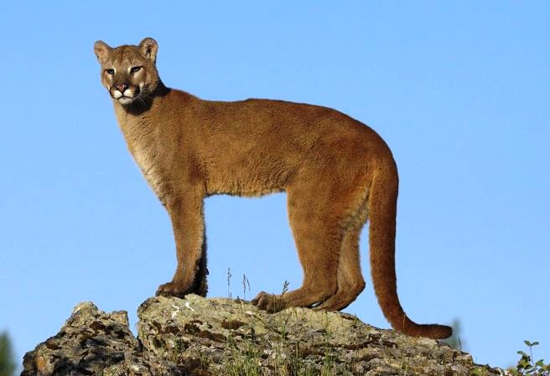

Slide 6
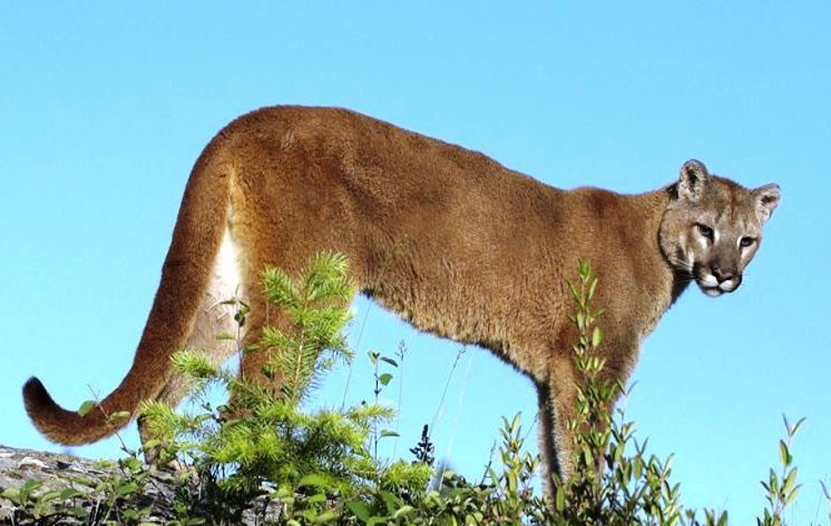

Slide 7
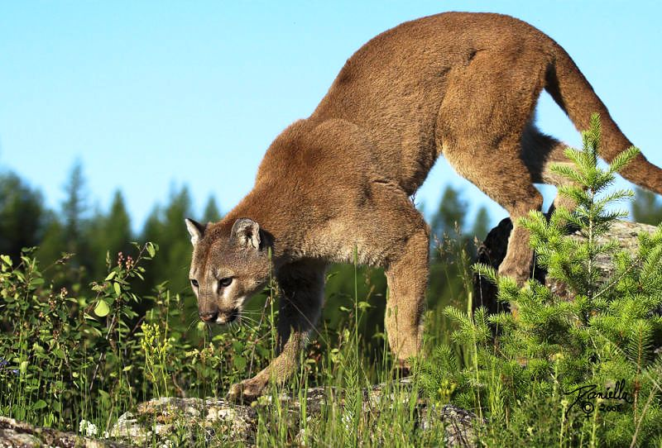

Slide 8
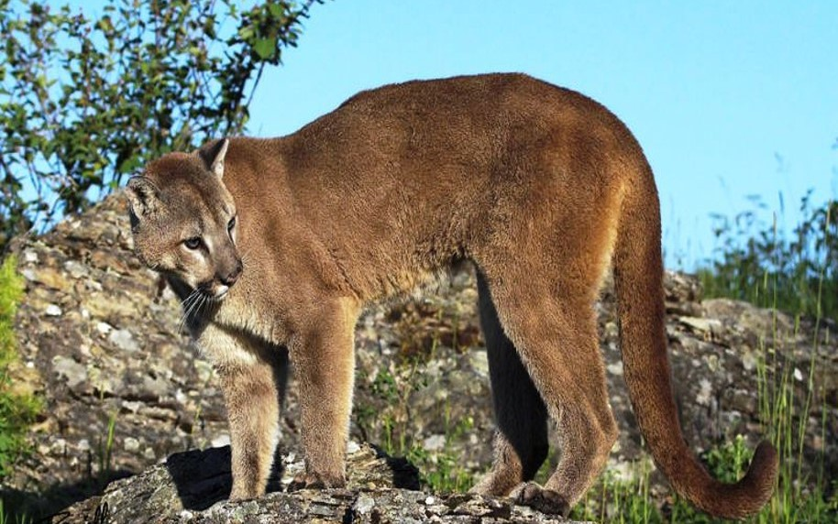

Slide 9
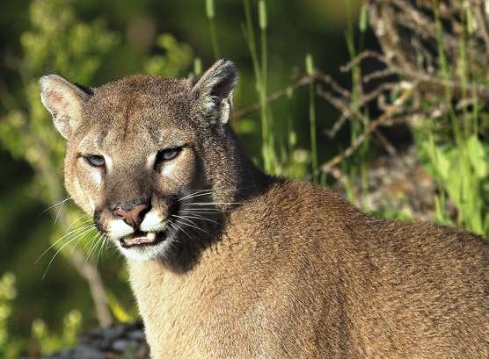

Slide 10
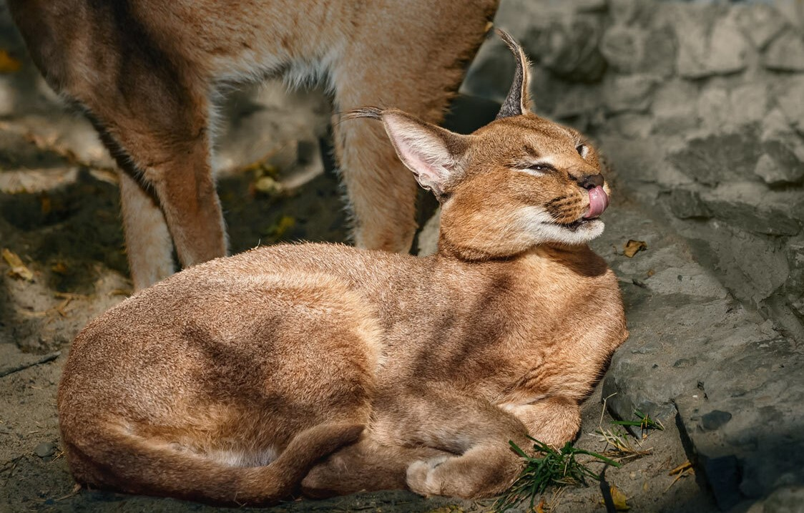

Slide 11
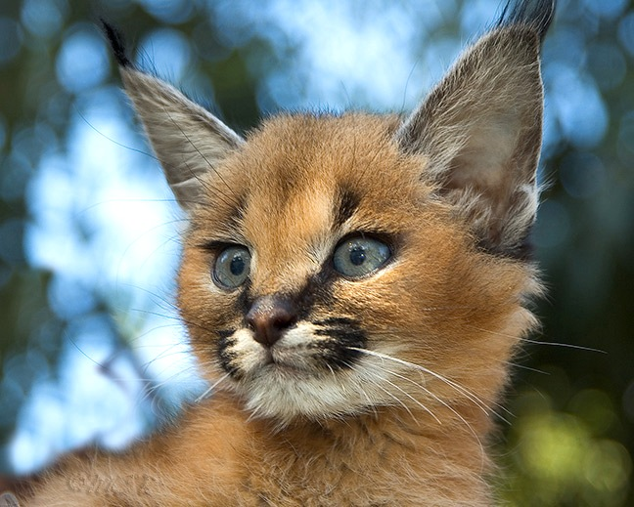

Slide 12
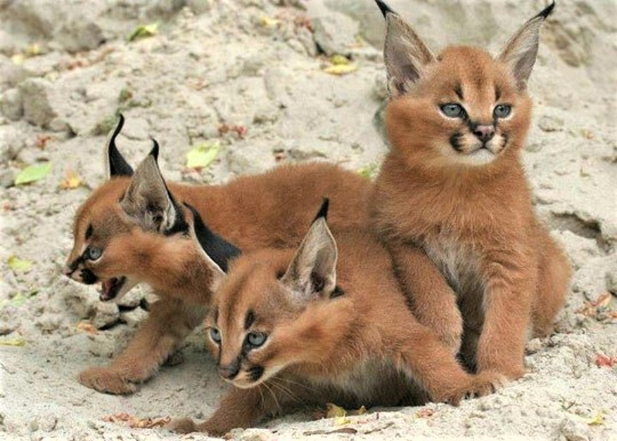

Slide 13
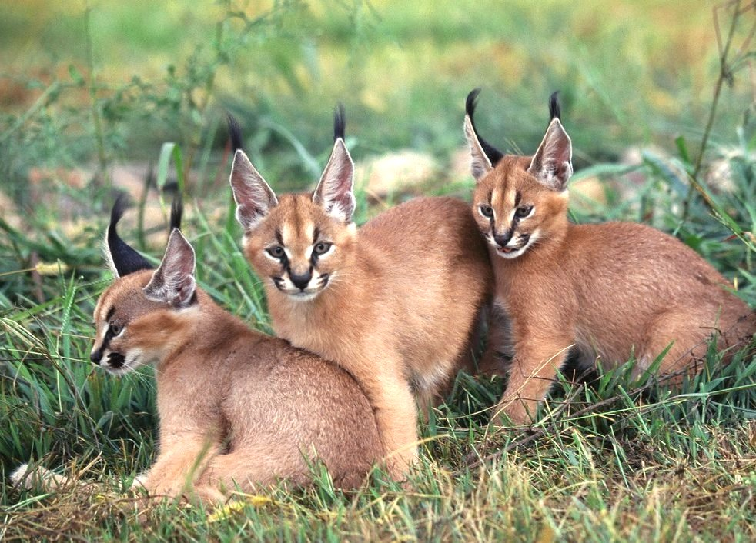

Slide 14
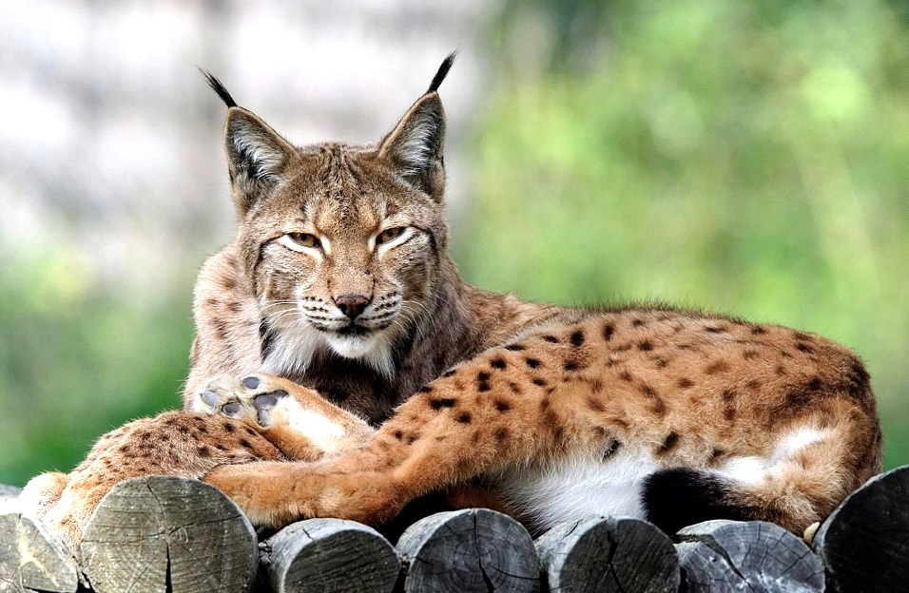

Slide 15
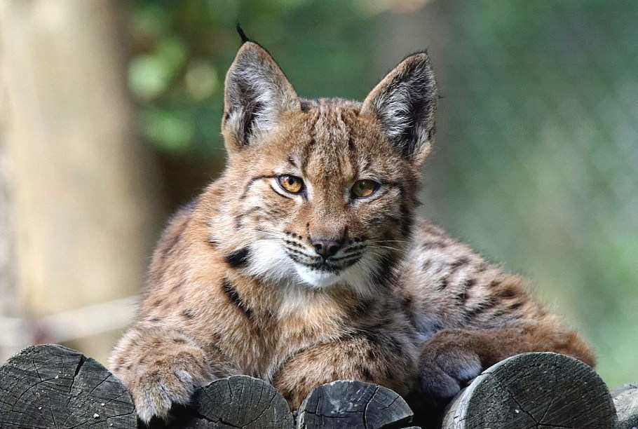

Slide 16
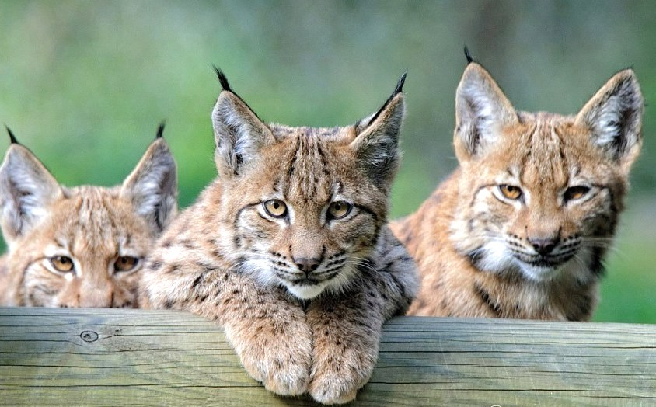

Slide 17
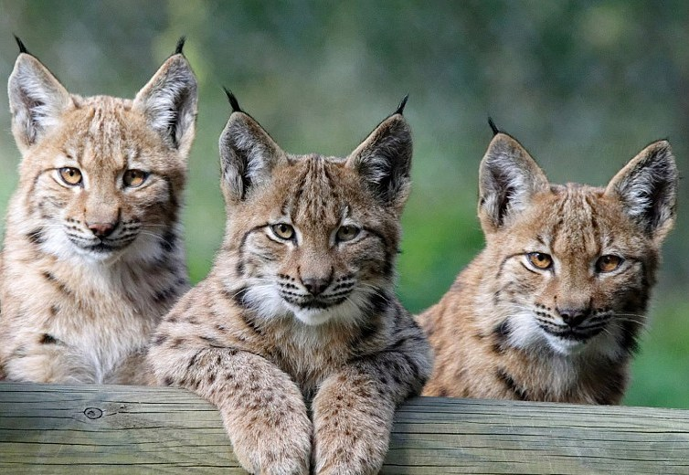

Slide 18
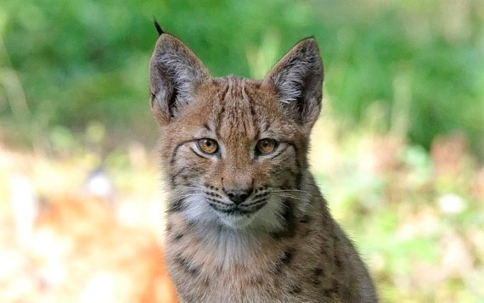

Slide 19
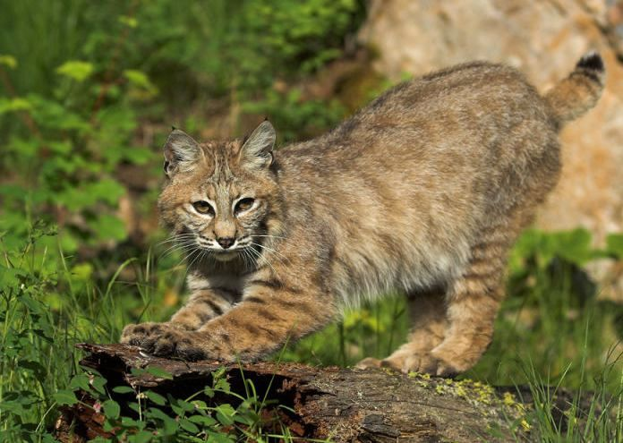

Slide 20
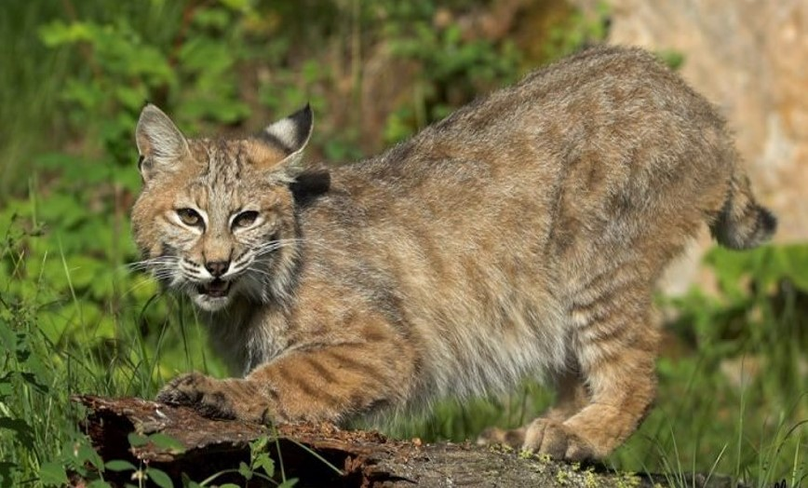

Slide 21
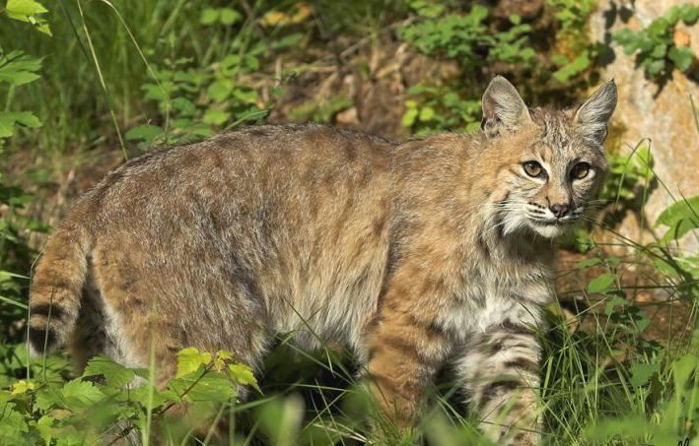

Slide 22
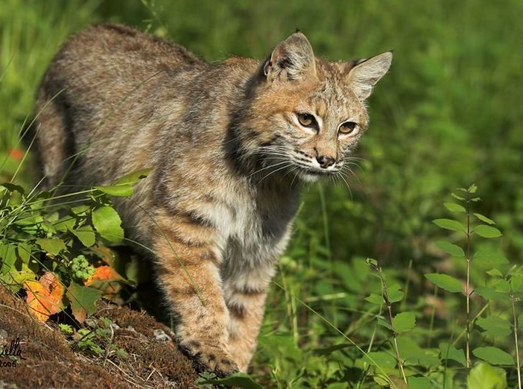


Slide 23
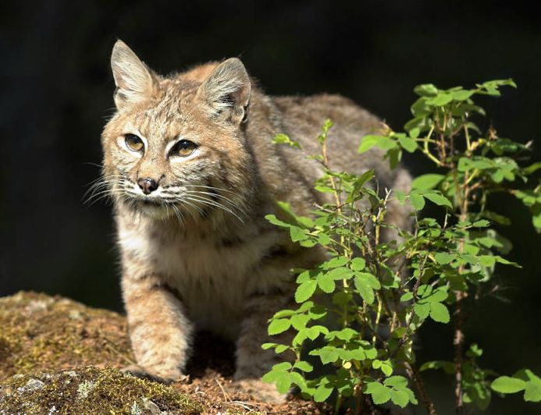

Slide 24
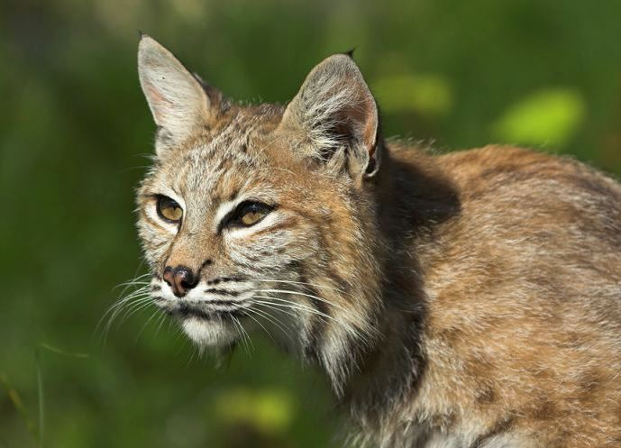

Slide 25
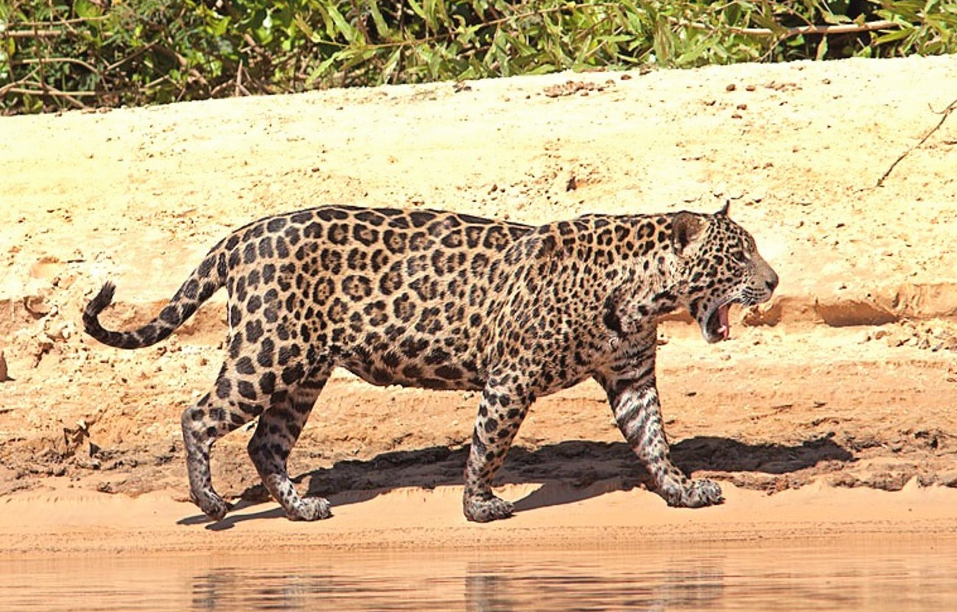

Slide 26
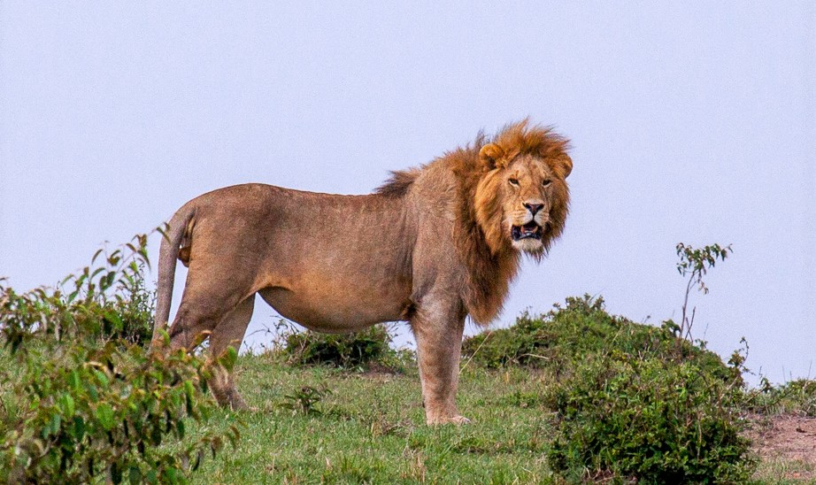

Slide 27
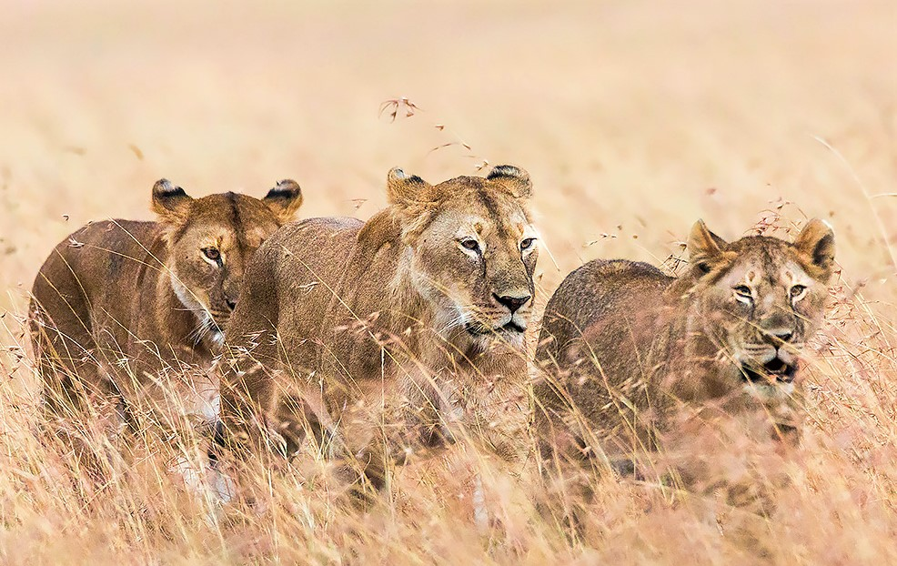

Slide 28
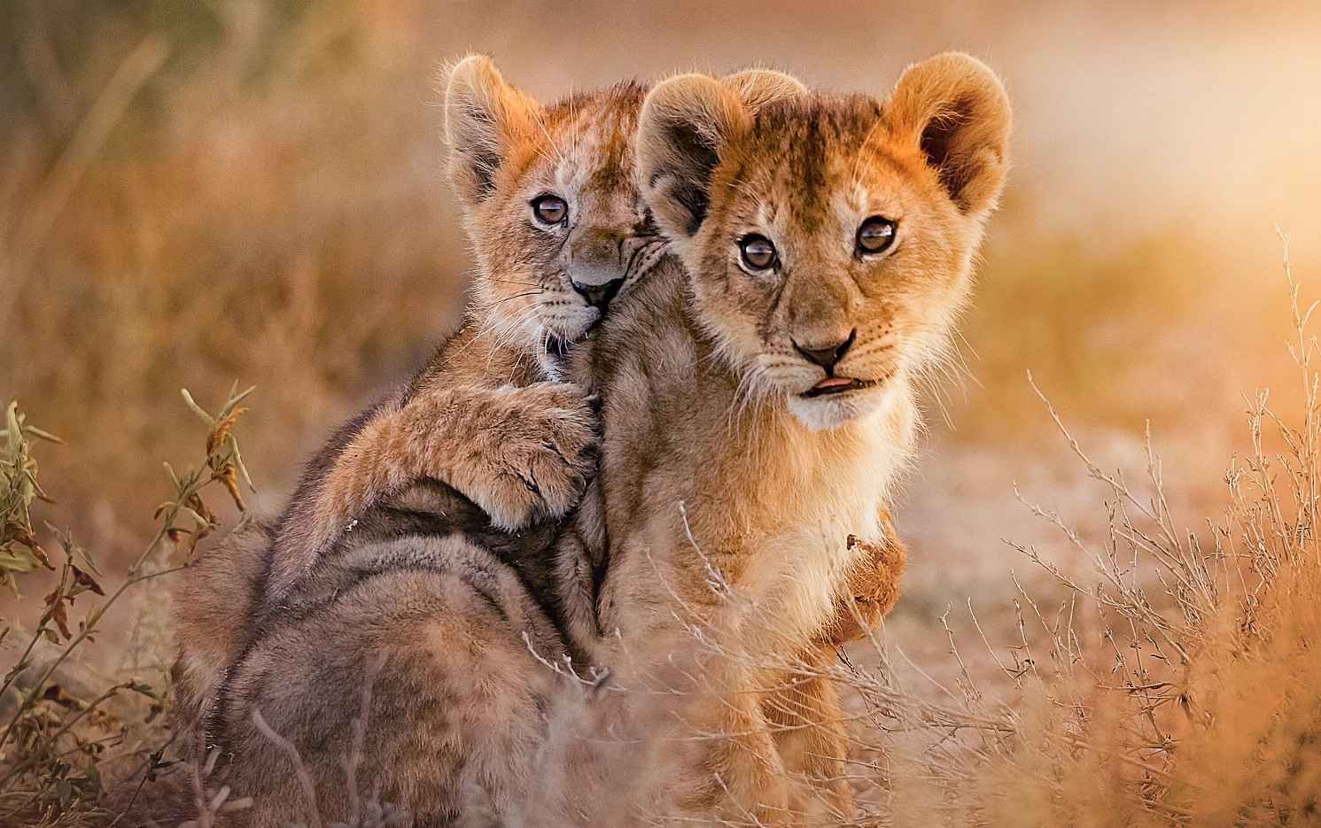

Slide 29
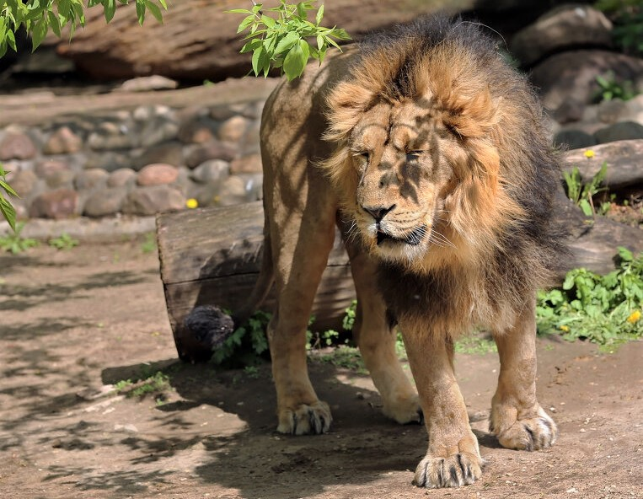

Slide 30
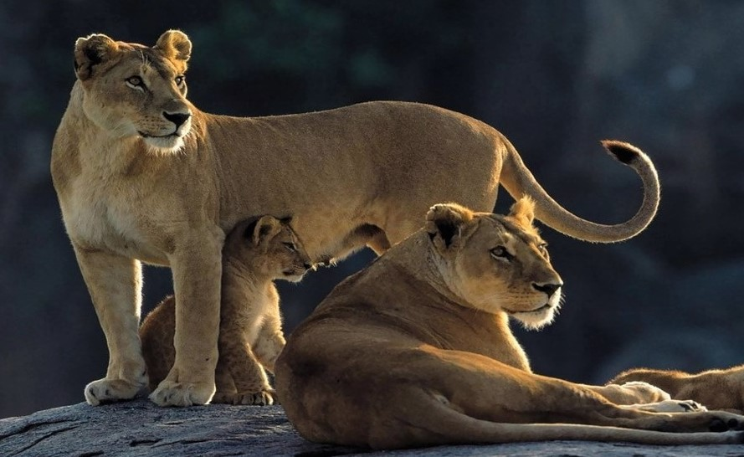

Slide 31
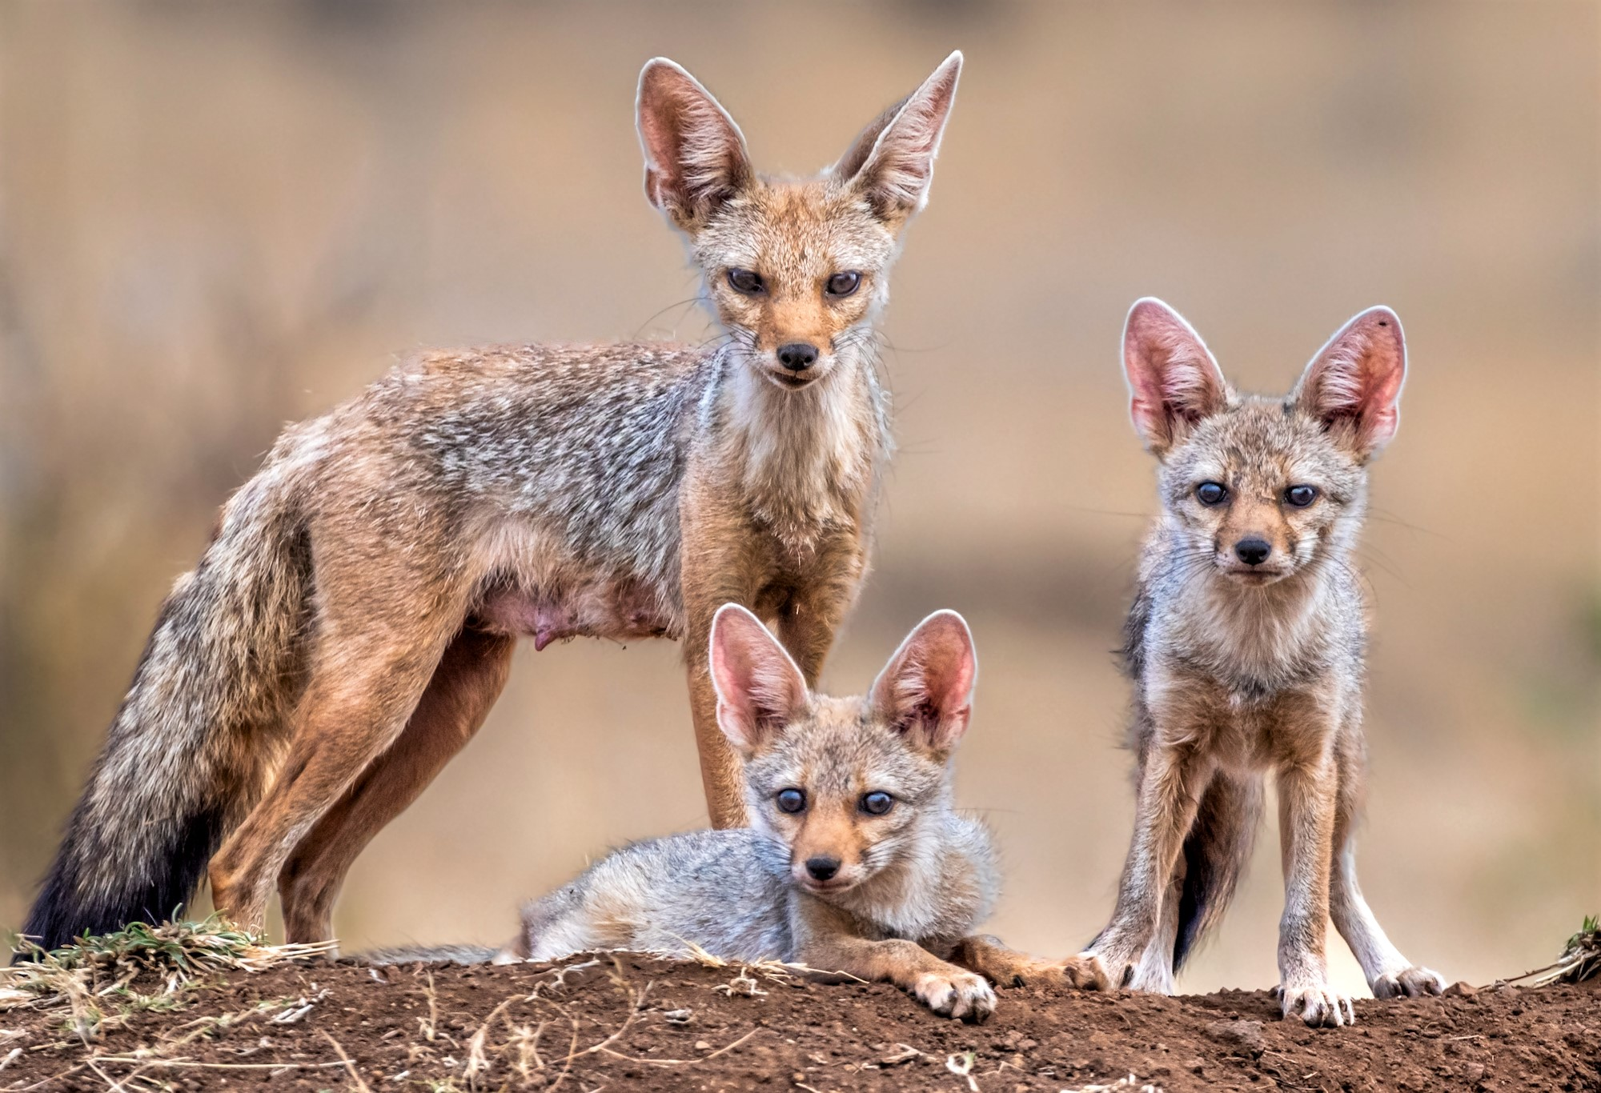


Que tengas un buen dia
Přeji krásný den
Bonne journée
Have a nice day
Fijne dag
Látogasson el hozzám Visitami Odwiedź mnie Besuche mich Me visite Bezoek mij Visit me Visitez moi Visítame
Navštivte mně :
www.yatata-blog.eu

